Slide 1
RAPTOR：递归摘要与树形检索的结合
基于聚类构造树和查询树的方法

Slide 2
论文研究背景：
目前检索增强的方法中的一个主要缺点，检索到的主要是一些短的、连续的块。这限制了它们表示和利用大规模话语结构的能力。这在需要整合来自文本多个部分知识的主题性问题中尤为重要，比如理解整本书的情况.对于需要阅读整个文档才能回答的问题。
总而言之，块是不能包含足够的信息的。

Slide 3
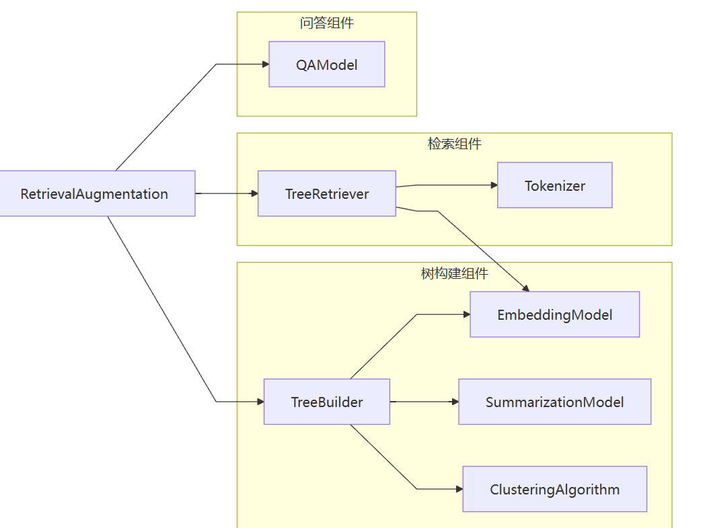
主要思想：
RAPTOR对文本片段进行聚类，生成这些聚类的文本摘要，然后重复此过程，从底部生成树。
这种结构使得RAPTOR能够加载不同级别代表文本的片段到LLM的上下文中，从而能够有效地回答不同级别的问题。捕捉文本的多尺度，不同层次的信息。通过对文本块进行总结，向 LLM 提供不同层次的信息。
输入文档，并进行分块与嵌入。
  按 100 的大小对文本进行分块，如果一个句子长度超过 100，则直接将句子作为一个文本块，保证块内语义的一致性。
  对文本块进行 embedding。
聚类。递归的构建 RAPTOR 树。文本块及其 embedding 作为树的叶子节点。
  通过聚类把相似的块聚在一起。
  利用语言模型为簇内的文本生成总结，并为总结生成 embedding，也作为树的一个节点。
  递归执行上述过程。
查询。即如何检索相关的块。文中提供了两种策略：
  Tree Traversal Retrieval。遍历树的每一层，剪枝并选择最相关的节点。
  Collapsed Tree Retrieval。评估整个树中每个节点的相关性，找到最相关的几个。
主要过程：

Slide 4
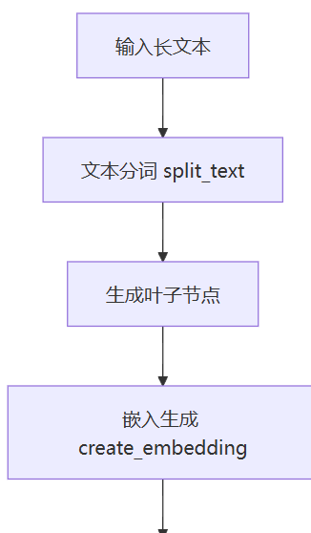
分块与嵌入：
建立在长文本通常呈现子主题和分层结构的思想基础上，
RAPTOR通过构建一个递归树结构来解决阅读中的语义深度和连接问题，该结构平衡了更广泛的主题理解和细粒度细节，允许根据语义相似性而不仅仅是文本顺序对节点进行分组
文本处理与嵌入生成

Slide 5
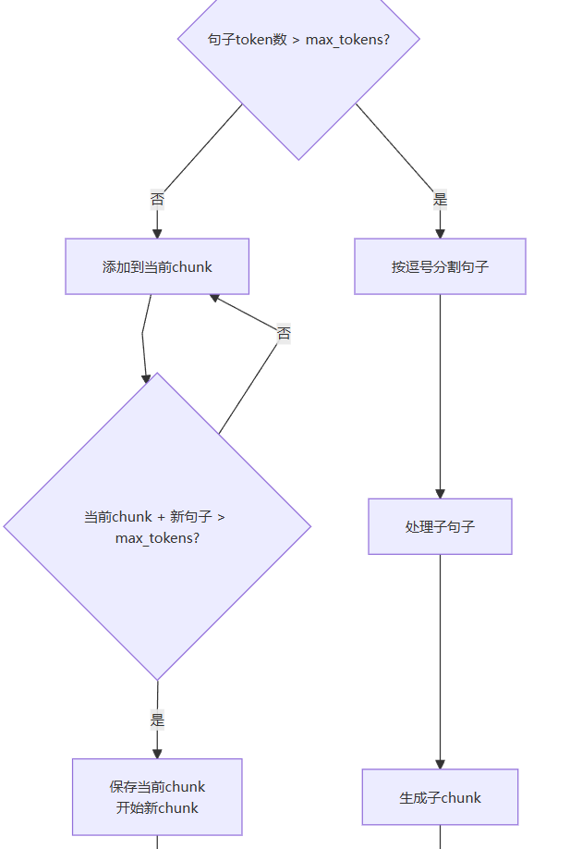
文本具体分词：
计算每个句子的token数量
智能分块策略：保持语义完整性，
避免在句子中间截断

Slide 6
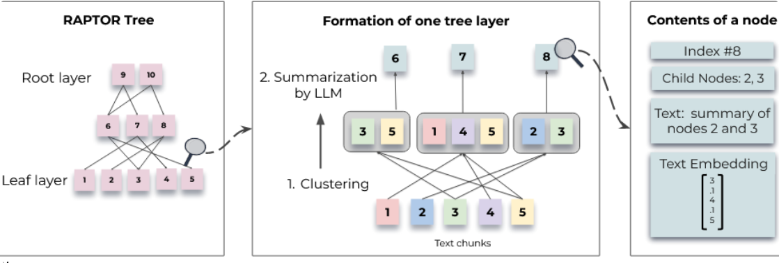
聚类
为了将相似的文本块分组，采用了聚类算法。一旦分组，将使用语言模型对分组文本进行总结。然后重新嵌入这些总结文本，并继续嵌入、聚类和总结循环，直到进一步聚类变得不可行为止，最终形成原始文档的结构化、多层树表示。
作者聚类方法的一个独特之处在于使用软聚类，其中节点可以属于多个簇，而不需要固定数量的簇。这种灵活性是必不可少的，因为单个文本段通常包含与各种主题相关的信息，因此需要将其纳入多个摘要中。

Slide 7
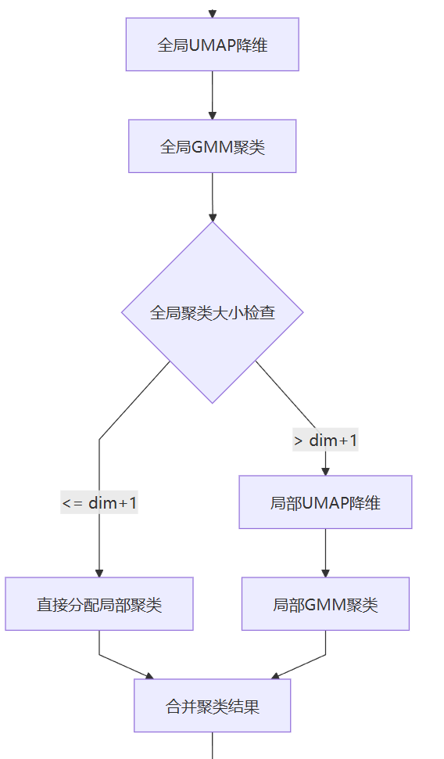
聚类代码：
步骤 1：获取节点 embedding
步骤 2：执行降维 + 聚类的函数
步骤3：局部聚类（在每个 全局聚类 内再次聚类）
步骤4：转成 Node 层面的 cluster

Slide 8
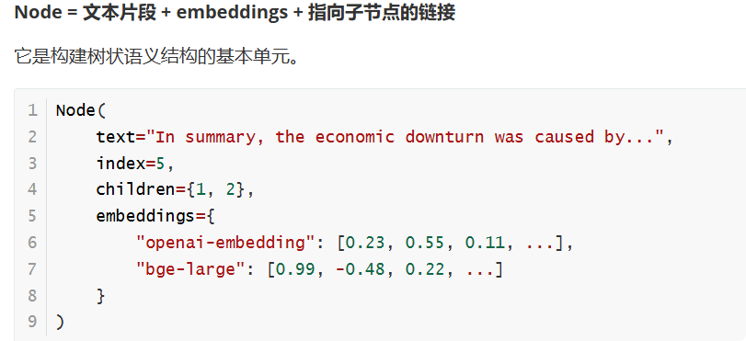
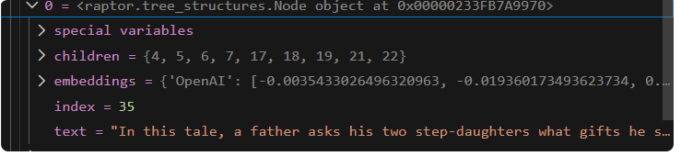
最终生成的每个节点。其中一个非叶子节点包含的信息，
包括子节点和自身嵌入
:

Slide 9
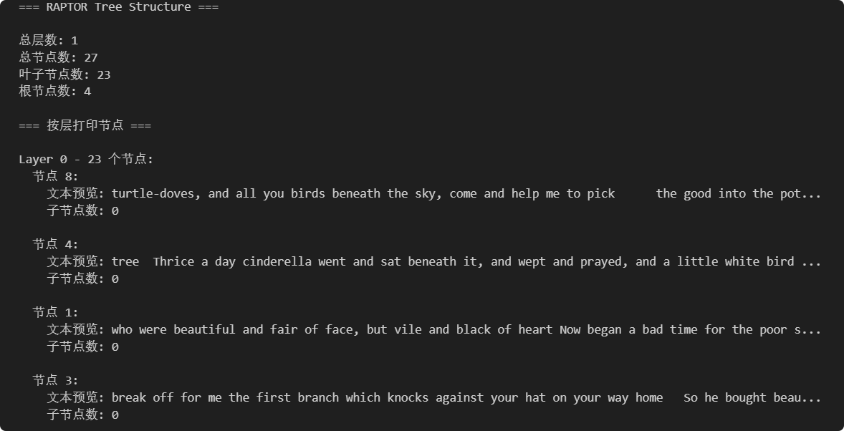
最终生成树的结果

Slide 10
查询：
对于在该树内查询，引入了两种不同的策略：树遍历和折叠树。树遍历方法逐层遍历树，在每个级别修剪和选择最相关的节点。
折叠树方法评估所有级别上的节点，以找到最相关的节点。
下面详细阐述了RAPTOR所采用的两种查询机制：树遍历和折叠树(collapsed tree，坍塌树)。

Slide 11
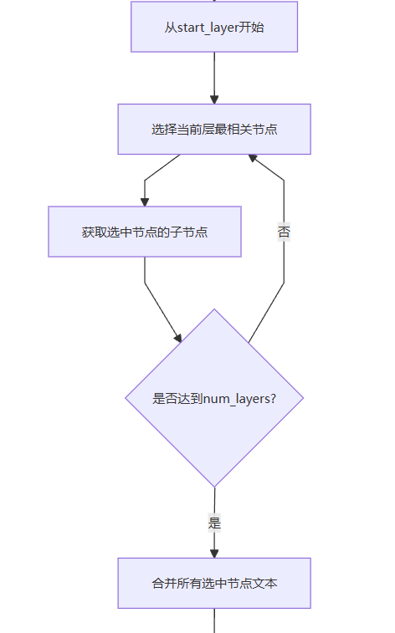
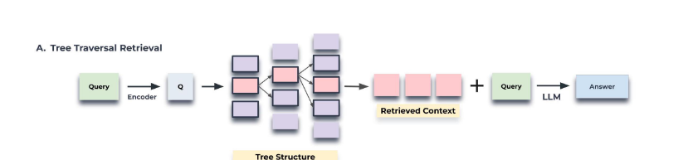
树遍历方法
首先基于查询嵌入与根节点的余弦相似性选择top-k个最相关的根节点。
这些所选节点的子节点在下一层被考虑，然后再次基于它们的子节点与查询向量的余弦相似性选择top-k个节点。
该过程重复进行，直到达到叶节点。最后，将从所有选定节点中提取的文本连接起来形成检索到的上下文。

Slide 12
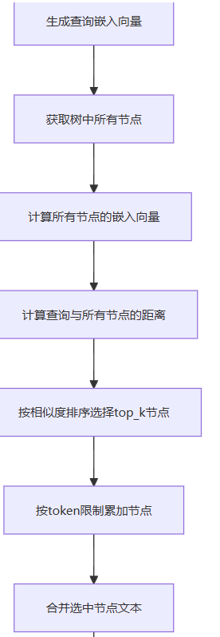
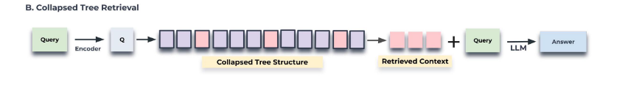
折叠树方法
提供了一种更简单的搜索相关信息的方式，通过同时考虑树中的所有节点，如图所示。
这种方法不是逐层进行，而是将多层树折叠成单层，实质上将所有节点置于同一水平进行比较。
该方法的步骤如下所述：

Slide 13
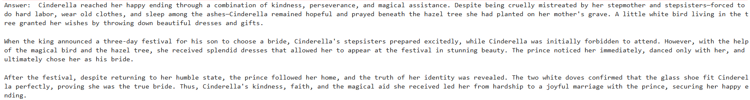
结果展示
输入：
灰姑娘的童话故事，以及这个问题：“灰姑娘是如何迎来幸福结局的？”
输出：

Slide 14
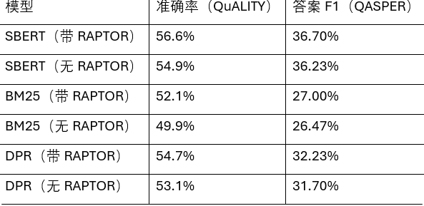
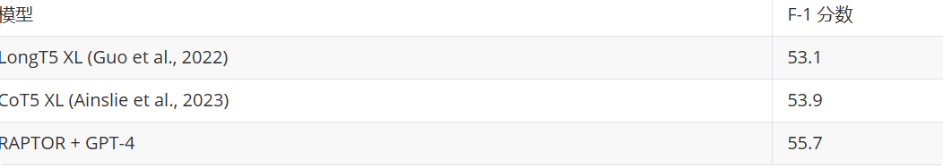
模型对比
在多个数据集（QASPER、NarrativeQA、QuALITY）上，RAPTOR 在受控实验中表现出优于各基础检索器（SBERT、BM25、DPR）的稳定性能，其中与 SBERT 结合效果最佳。
与 CoLT5 XL、CoLISA 等最先进模型相比，RAPTOR 在 QASPER、QuALITY 及其困难子集上均表现出更高的准确性和推理能力，凸显了其检索增强、长文档信息整合和复杂推理处理能力的优势。

Slide 15
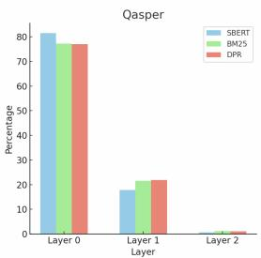
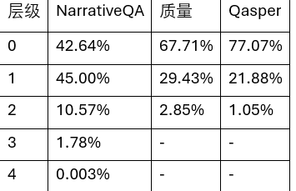
在三个数据集的最终检索结果中占显著比例的节点来自非叶层级，其中第一层和第二层的贡献尤为突出，这凸显了RAPTOR层次化摘要结构在检索过程中的重要性。
1) 信息密度更高
- (2) 避免信息碎片化
(3) 提供跨层语义桥梁
RAPTOR 的层次化摘要结构使高层节点同时包含跨段落的关键信息和语义浓缩内容，从而在检索中更易匹配问题意图

Slide 16
未来改进方向
RAPTOR 树是静态构建的，无法适应文档更新或增量式学习。
  改进方向：设计增量式树更新机制，支持动态文档流的实时索引与检索。
使用 GMM + UMAP 进行软聚类，虽然灵活，但依赖高维向量表示，可能对语义相似但表达差异大的文本不敏感。
  改进方向：结合图神经网络或主题模型进行结构感知聚类；引入领域自适应的聚类策略。
摘要的“忠实度”与“压缩度”权衡：当前的摘要压缩比约 72%，是否过度压缩导致信息丢失？
  改进方向：可设计多粒度摘要（如保留关键句、实体、关系图），而非纯生成式摘要。
当前仅处理纯文本，未考虑图像、表格、公式等多模态信息。
  改进方向：扩展为多模态树结构，支持图文联合检索与理解。

